Slide 1
Закладки наркотиков: что это такое и как осуществляется распространение
ГБОУ школа № 53 Приморского района Санкт-Петербурга

Slide 2
Наркотические закладки – это распространение запрещенных веществ, спрессованных в небольшие пакеты.
Схема распространения следующая: покупатель оформляет заказ через интернет (даркнет), либо у знакомых наркодилеров, после чего курьер получает данные о местонахождении клиента, прячет закладку и связывается с конечным потребителем. Ему остается только забрать товар.
Главари преступной группировки и их ближайшие лица не принимают участие в распространении, на практике они ни при каких обстоятельствах не посещают места закладки (это будет действовать против них в суде). Для этого находят работников через интернет, желающих заработать деньги, и используют их в качестве посредников.
Особенность передачи наркотиков через закладки усложняет работу правоохранительных органов, потому как наркодельцы и курьеры не встречаются с покупателями.

Slide 3
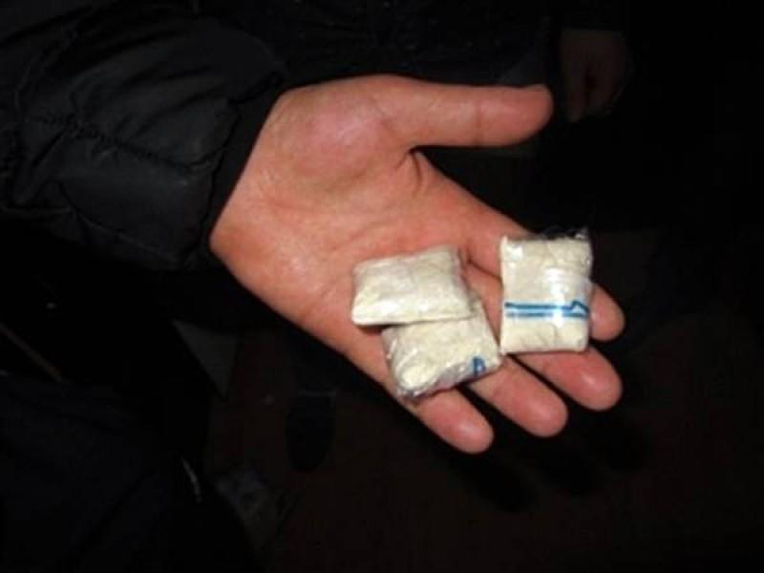
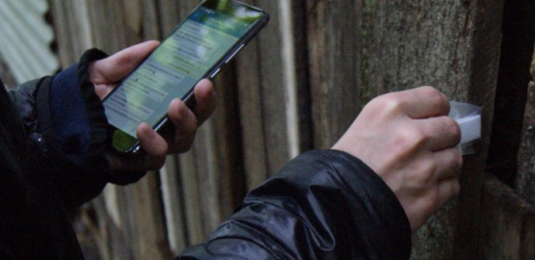
Как выглядят закладки наркотиков?
Закладки неприметны, их размер сравним с пачкой сигарет. Как показывает опыт, в одной закладке содержится до 6 г наркотических веществ. По цвету может различаться в зависимости от вида наркотика (от белого до темно-зеленого).

Slide 4
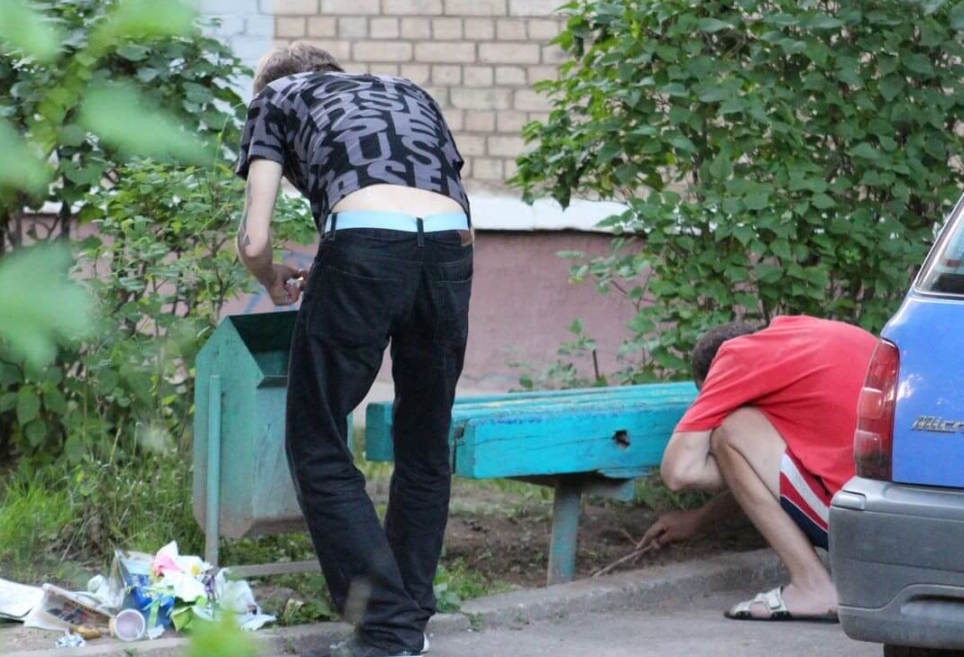
Как происходит закладка наркотиков?
Потребитель находит в даркнете заинтересованных лиц, выбирает наркотическое вещество (организатор нигде не сообщает настоящий состав). Продавцы придумывают альтернативные названия.
Следующие действия потребителя: он связывается с наркодилером, делает заказ, оплачивает его с помощью электронных денег, либо криптовалюты. Затем курьеру высылают координаты закладки, он выезжает на место, прячет наркотики и после этого сообщает потребителю точное местонахождение.
Для закладок используют малозаметные места (горшки в подъездах, заброшенные стройки, подвалы, электрощитки). Также пакетик с наркотиками прячут в сугробах или закапывают в землю.

Slide 5
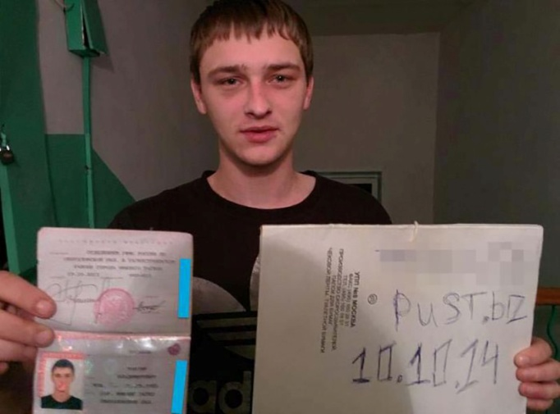
Сколько получают закладчики?
Зарплата зависит от вида запрещенного вещества и преступной организации. Средняя цена: 500 рублей по странам СНГ. За дорогие наркотики (героин) платят больше. Норма одного дня: 30 закладок или же 60 г. наркотика. В месяц получается круглая сумма (варьируется от 100 до 200 тысяч рублей).
От «трудоустроенных» требуется залог. Как правило, это сумма в 5000 рублей, реже – паспортные данные. С руководством можно связаться только по мессенджеру с полной шифровкой.

Slide 6
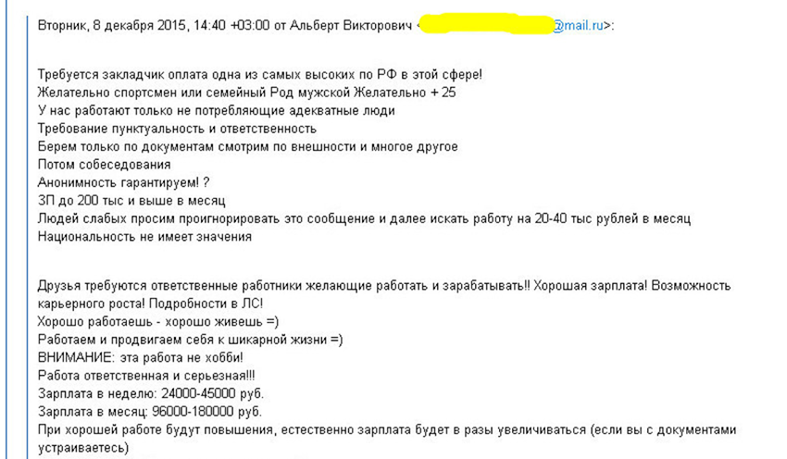
В легальном интернете вакансии размещают везде, где есть целевая аудитория — например на Авито и Хедхантере. И потом человек, который оставлял резюме на водителя или грузчика-комплектовщика, получает вот такие предложения:

Slide 7
Признаки закладок
Их признаки:
подозрительные личности, которые часто посещают ваше местожительство;
сломанные электрощитки;
рассыпанная земля возле горшков в подъезде;
буклеты с рекламой наркотиков (размер 4х4 см в основном);
звонки в домофон с просьбой открыть дверь.
Если у вас есть подозрения, что возле вашего дома делают закладки, то рекомендуем найти участкового, объяснить обстановку и взять его номер телефона.

Slide 8
Наказание за закладки наркотиков
Закладка наркотиков является уголовным преступлением. Наказание наступает по ст. 228.1 УК РФ. Исключений статья не предусматривает, ответственность наступает независимо от размера сбыта, однако распространение наркотиков в особо крупном размере наказывается жестче. Заказчика и его потребителя ждет:
штраф до 500 тысяч рублей (либо зарплата за 3 года);
ограничение свободы от 10 до 15 лет;
Уголовная ответственность начинается с 16 лет за преступления, связанные с распространением незаконных веществ. За хищение и вымогательства уголовная ответственность наступает с 14 лет. Если преступление было совершено до наступления указанного возраста, комиссия по делам несовершеннолетних решает, какую ответственность (не является уголовной) понесут родители или опекуны правонарушителя.
В качестве смягчающих обстоятельств суд признает полное признание своей вины подсудимым, раскаяние в содеянном, помощь расследованию преступления, уличение и уголовное преследование соучастников или ОПГ.

Slide 10
В Приморском районе функционируют несколько общественных организаций, занимающихся профилактикой наркомании: 1. Региональная общественная благотворительная организация «Центр профилактики наркомании», +7 (812) 575-56-13 www.eegyn.com; 2. Автономная некоммерческая организация Ресурсный центр «Врачи детям», +7 (812) 380-30-92, www.врачидетям.рф, www.doctors2children.ru; 3. Некоммерческое сообщество «Анонимные наркоманы»,+7 (812) 942-76-95, www.na-spb.ru. Более подробную информацию вы можете получить по телефонам или на сайтах этих организаций.
Позвоните и сообщите, где торгуют смертью, по телефону 112!

Slide 11
На сайте ГУ МВД РОССИИ ПО Г.САНКТ-ПЕТЕРБУРГУ И ЛЕНИНГРАДСКОЙ ОБЛАСТИ вы можете анонимно сообщить о наркоточке
https://78.xn--b1aew.xn--p1ai/press/proekti/soobshi_o_nark
Сообщи о наркоточке!
Уважаемые сограждане!
Главное управление МВД России по г.Санкт-Петербургу и Ленинградской области проводит широкомасштабные мероприятия по противодействию незаконному обороту наркотиков.
Призываем жителей Санкт-Петербурга и Ленинградской области проявлять гражданскую ответственность и сообщать в полицию обо всех фактах незаконной продажи наркотиков.
Свою информацию вы можете оставить АНОНИМНО

Slide 12
Управление Министерства внутренних дел России по Приморскому району Санкт-Петербурга
Дежурная часть Адрес: Санкт-Петербург, ул. Ильюшина, д. 18а, Санкт-Петербург, 197372 Телефон: (812) 573-59-02
Сайт: https://приморск.78.мвд.рф Телефон доверия: 573-59-06

